Slide 1
Organização e Arquitetura de Computadores
Prof. Lúcio Renê Prade
Prof. Rodrigo Marques de Figueiredo

Slide 2
Competências
Compreender os conceitos básicos relacionados à estrutura e funcionamento dos computadores digitais.
Reconhecer o funcionamento dos microcomputadores e periféricos a partir da análise de seus componentes: Sistema de memória, sistema de interconexão, sistema de entrada/saída, unidade central de processamento.
Relacionar o funcionamento da organização interna do processador com as características das linguagens de montagem, conjunto de instruções, montadores, carregadores, ligadores.
Compreender a evolução das arquiteturas computacionais como a utilização de paralelismo, máquinas escalares e as tendências das arquiteturas futuras.

Slide 3
Programa
1 - Revisão de sistemas digitais, bases numéricas bin hex e dec, portas lógicas, aritmética, circuitos sequencias e FSM.
2 - Arquitetura e organização de computadores: visão geral, Componentes do computador e organização interna.
3 - Introdução à Arquitetura de Computadores, visão do Software, O compilador, montador, ligador, carregador e processo de boot
4 - Unidade Central de Processamento, funcionamento em alto nível dos processadores, Arquitetura de processadores Harvard e Von Neumann. Estratégias CISC e RISC
5 - Linguagem de Montagem, Instruções assembly, Operações e operandos, Instruções Lógicas e Aritméticas, Instruções de desvio, instruções de manipulação de dados. Uso do simulador MIPS assembly
6 - Linguagem de Máquina, Codificação das Instruções assembly em linguagem de máquinas, organização das instruções na memória, Anatomia de um arquivo executável.
7 - Máquinas Von Neumann, organização interna, componentes, descontruir o simulador Neander

Slide 4
Programa
8 - Maquinas Harvard, organização interna, componente, simulador RISC-V
9 - Sistema de Memória, Características e tipos, Estrutura e organização, Hierarquia de memória, Memória principal, Memória virtual, Memória cache, Memória secundária
10 - Sistema de Entrada e Saída, Sistema de Interconexão: Barramentos, crossbar e NOCs, Módulos de E/S, Técnicas de Controle para Transferência de Dados, PIO, Interrupção e DMA
11 - Desempenho de um processador, Métricas de desempenho, Benchmarking, Desempenho de software (compiladores)
12 - Evolução dos computadores, Máquinas Escalares e Paralelismo de instruções (pipeline)
13 - Evolução dos computadores, Máquinas Escalares e Paralelismo de instruções (pipeline), conflitos de dados, controle e estruturais
14 - Evolução dos computadores, Máquinas Superescalares e VLIW
15 - Evolução dos computadores, Multicomputadores e Multiprocessadores, tendencias.

Slide 5
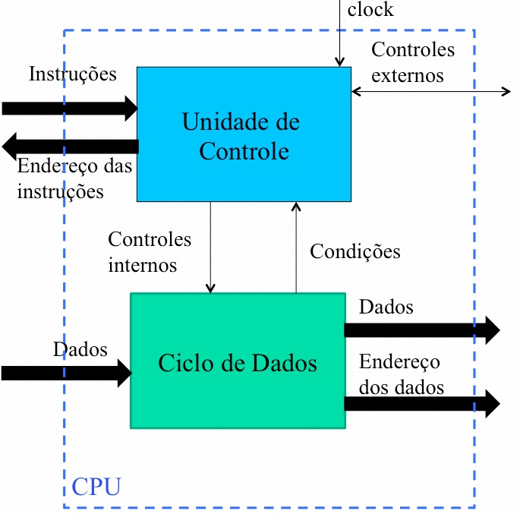
Processador

Slide 6
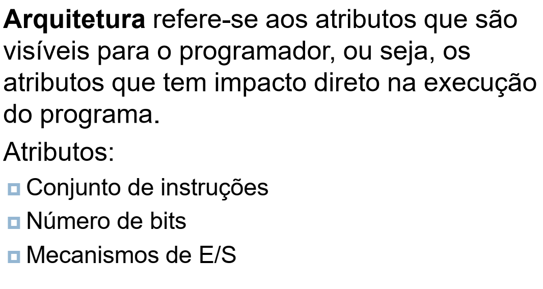
Arquitetura x Organização

Slide 7
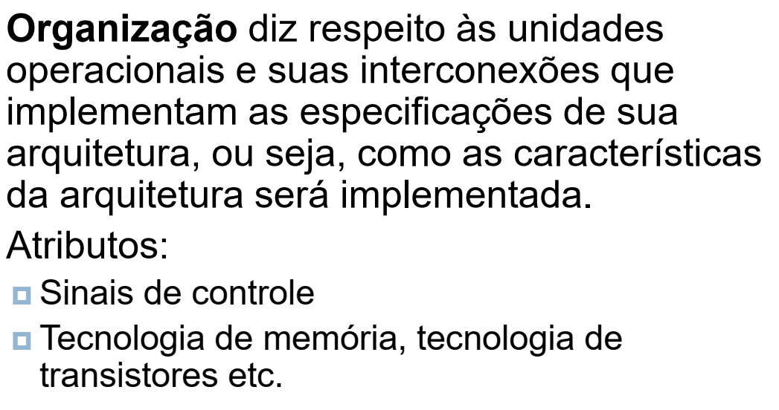
Arquitetura x Organização

Slide 8
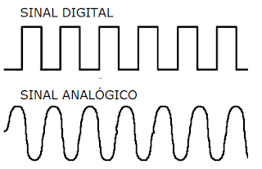
Sistemas Digitais
Sistemas Digitais trabalham com um número limitado de símbolos

Slide 9
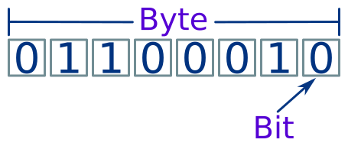
Sistemas Digitais Binários
Sistemas Digitais Binários trabalham com apenas 2 valores ‘0’ e ‘1’

Slide 10
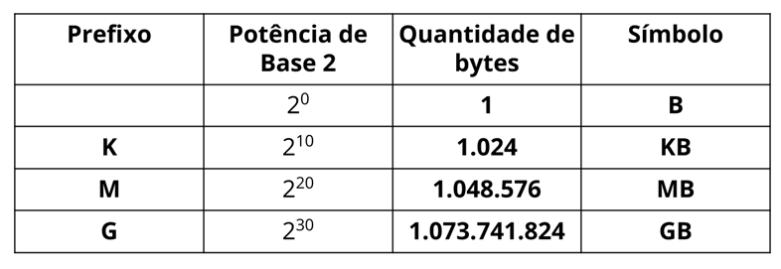
Sistemas Digitais Binários

Slide 11
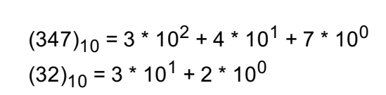
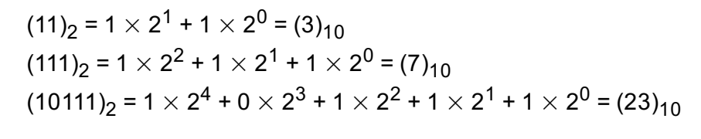
Sistemas Numéricos
Base 10 (Decimal) 0,1,2,3,4,5,6,7,8,9
Base 2 (Binário) 0,1

Slide 12
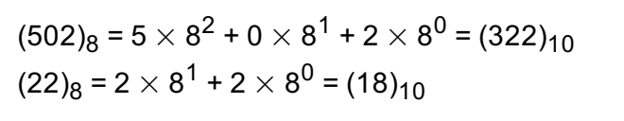
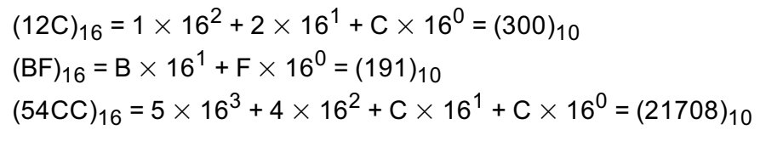
Sistemas Numéricos
Base 8 (Octal) 0,1,2,3,4,5,6,7
Base 16 (Hexadecimal) 0,1,2,3,4,5,6,7,8,9,A,B,C,D,E,F

Slide 13
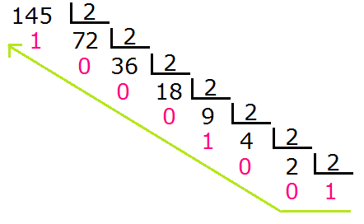
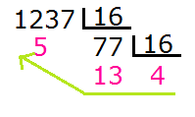
Conversão de Base Numéricas
Método das Divisões – decimal para qualquer base
Decimal -> Binário
Decimal -> Hexadecimal
4D5
10010001

Slide 14
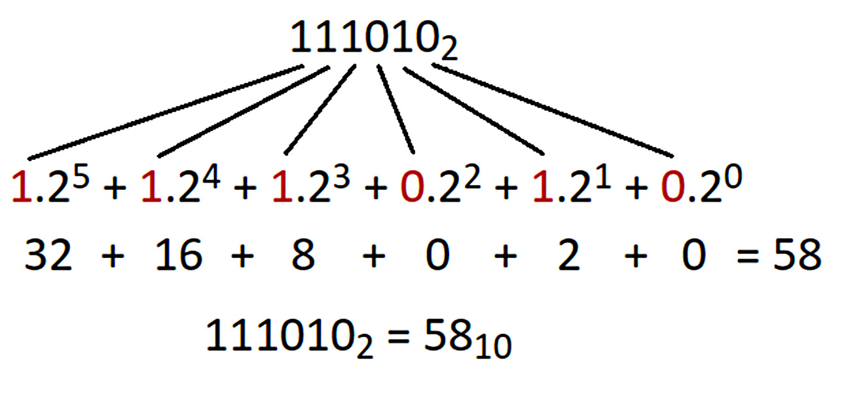
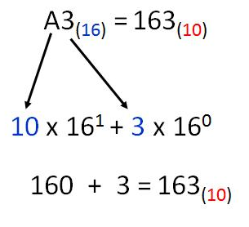
Conversão de Base Numéricas
Método Polinomial ‒ Qualquer base para decimal.
Binário -> Decimal
Hexadecimal -> Decimal

Slide 15
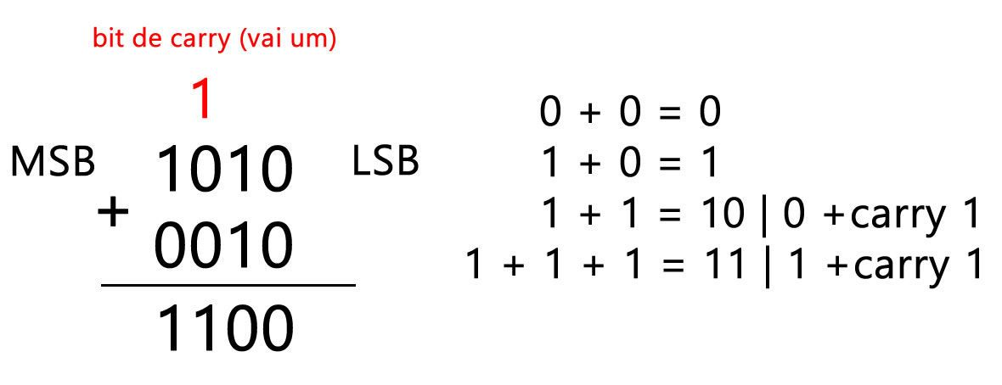
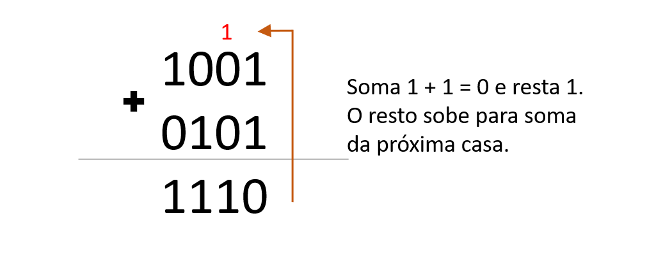
Aritmética Binária

Slide 16
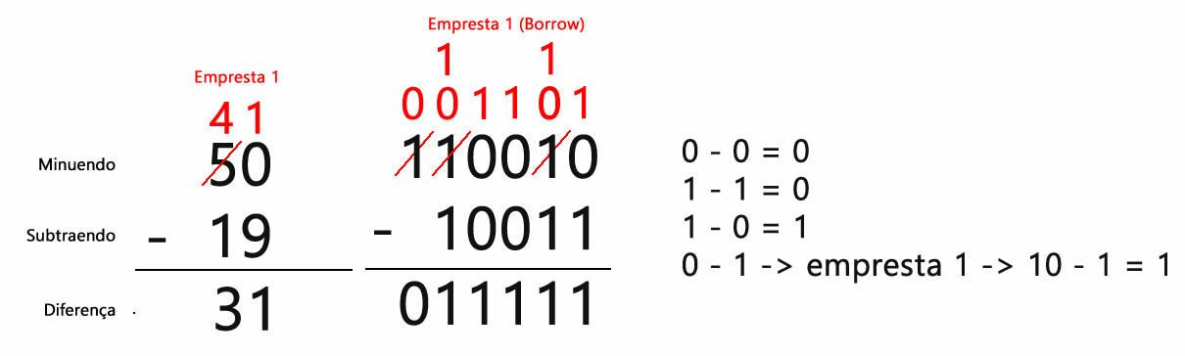
Aritmética Binária

Slide 17
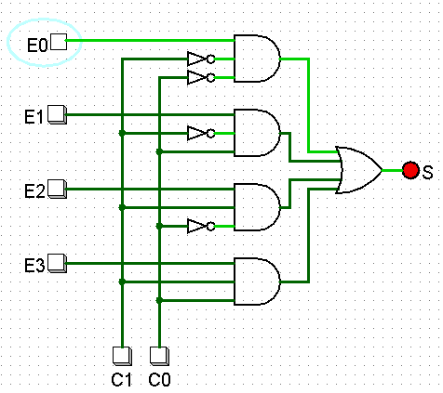
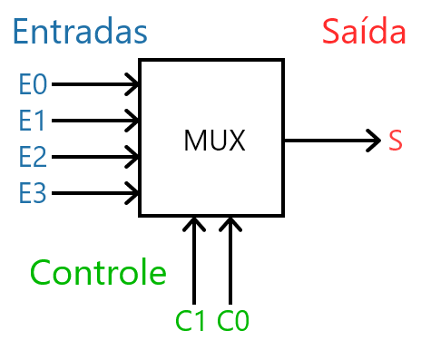
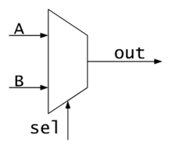
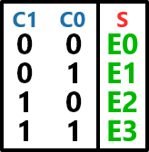
Circuitos Combinacionais Fundamentais
Multiplexador

Slide 18
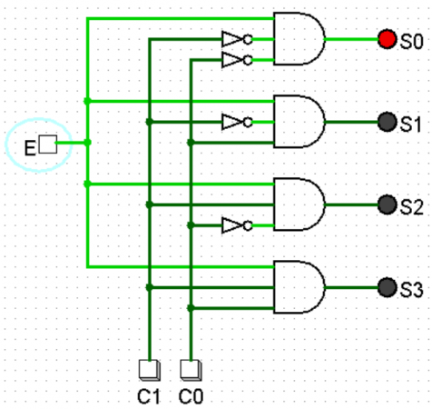
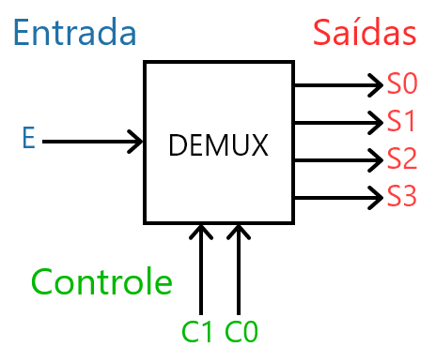
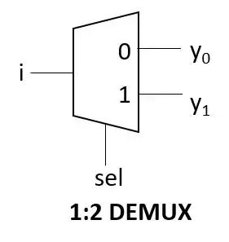
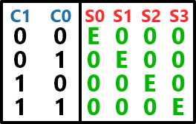
Circuitos Combinacionais Fundamentais
Demultiplexador

Slide 19
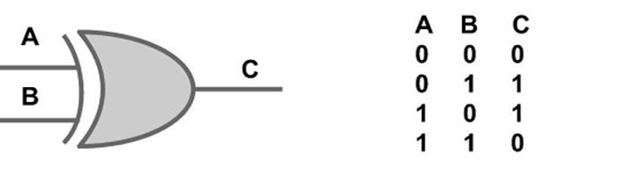
Circuitos Combinacionais Fundamentais
Logica XOR

Slide 20
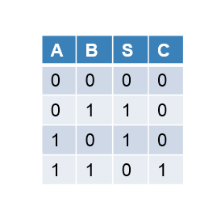
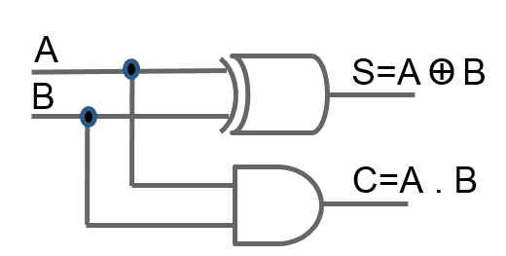
Circuitos Combinacionais Fundamentais
Meio Somador (Half Adder)

Slide 21
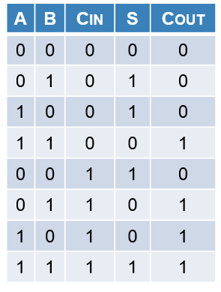
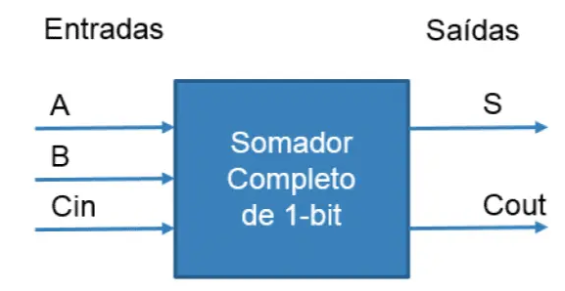
Circuitos Combinacionais Fundamentais
Somador Completo (Full Adder)

Slide 22
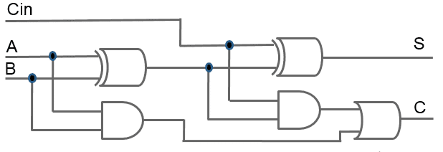
Circuitos Combinacionais Fundamentais
Somador Completo (Full Adder)

Slide 23
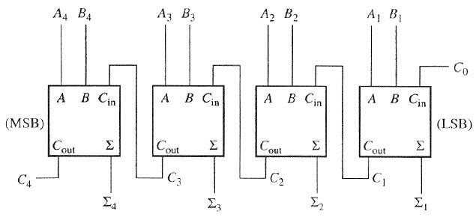
Circuitos Combinacionais Fundamentais
Somador Completo (Full Adder)

Slide 24
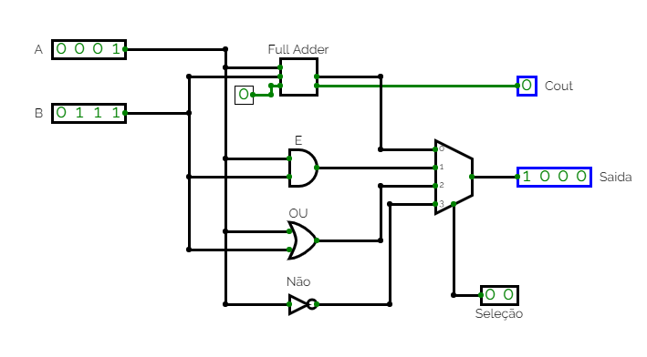
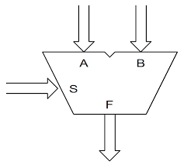
Circuitos Combinacionais Fundamentais
Unidade Lógica Aritmética (ULA)

Slide 25
Circuitos Sequenciais
Até agora os circuitos lógicos estudados são classificados como combinacionais, pois o nível lógico de saída, em qualquer instante de tempo, depende somente dos níveis lógicos de entrada naquele mesmo instante. Não há influência de nenhuma condição de entrada anterior sobre as saídas atuais, já que os circuitos combinacionais não possuem memória.

Slide 26
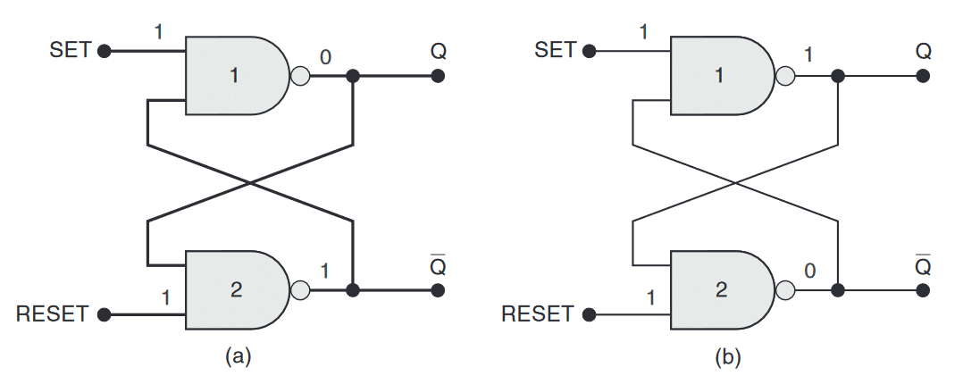
Circuitos Sequenciais
Na maioria dos sistemas digitais, há a presença de circuitos combinacionais como elementos de memória. O flip-flop é o componente de memória mais importante e é constituído por um conjunto de portas lógicas interconectadas. Embora uma única porta lógica não possua capacidade de armazenamento, algumas delas podem ser conectadas de maneira a permitir guardar informações. .

Slide 27
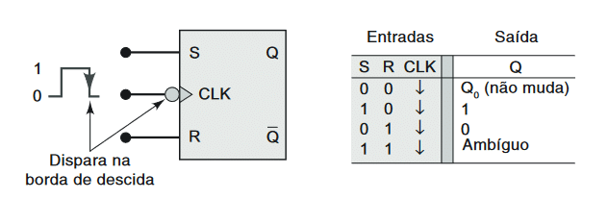
Circuitos Sequenciais
Flip Flop SR

Slide 28
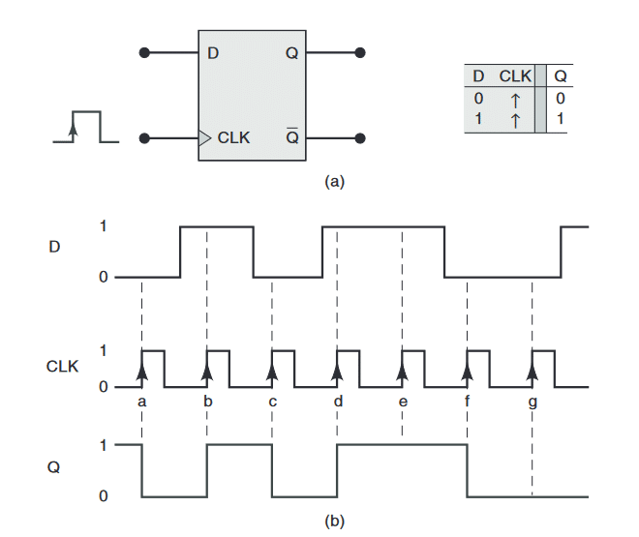
Circuitos Sequenciais
Flip Flop D

Slide 29
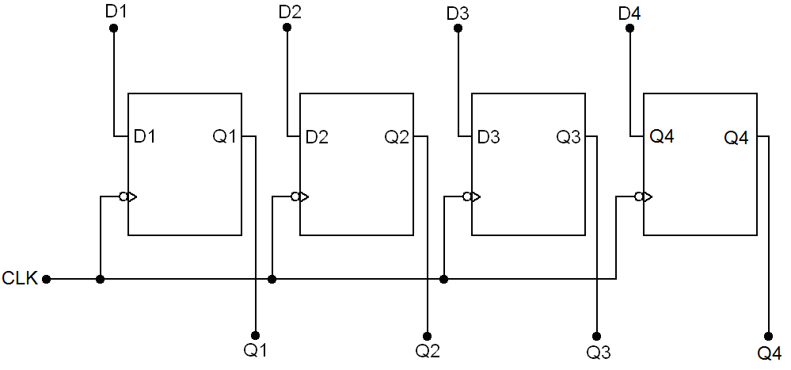
Circuitos Sequenciais
Registrador

Slide 30
Circuitos Sequenciais
Maquinas de Estados Finitos ou (FSM – Finite State Machine)
Utilizamos o termo máquina de estados quando estamos nos referindo a um circuito sequencial que gere como saída algum tipo de sinal de controle ou de saída para algum sistema;
Podem ser de 2 tipos:
Máquinas de Mealy: A saída depende do estado e da(s) entrada(s);
Máquina de Moore: A saída depende unicamente do estado;

Slide 31
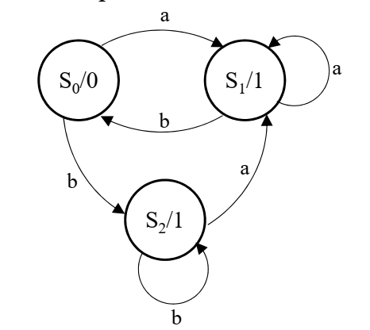
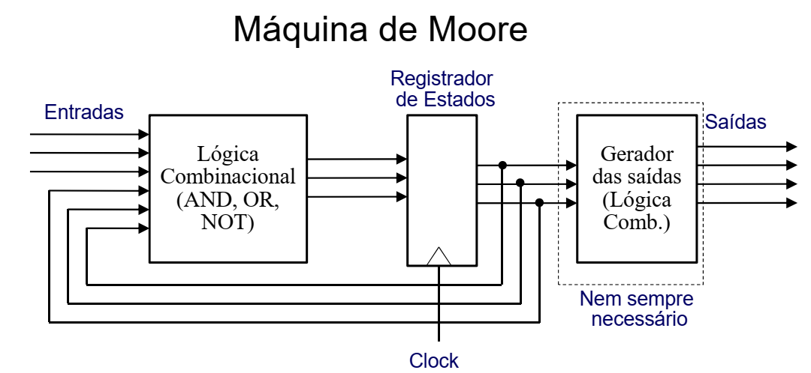
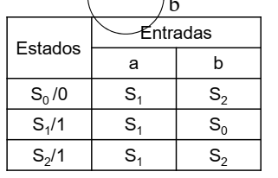
Circuitos Sequenciais

Slide 32
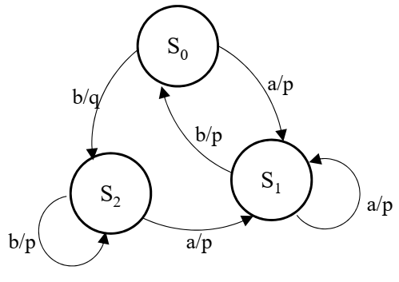
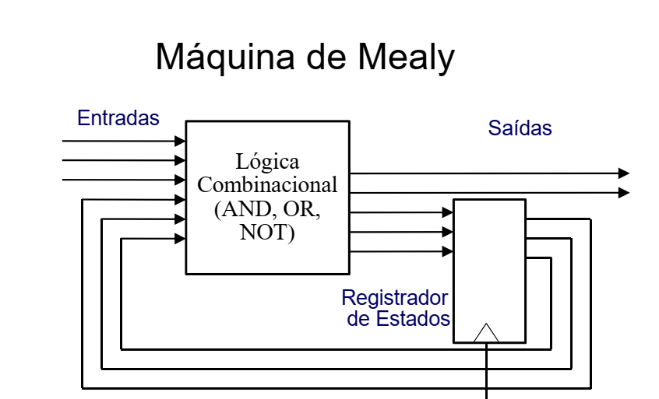
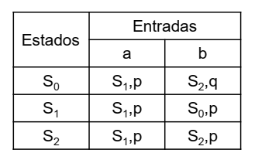
Circuitos Sequenciais

Slide 33
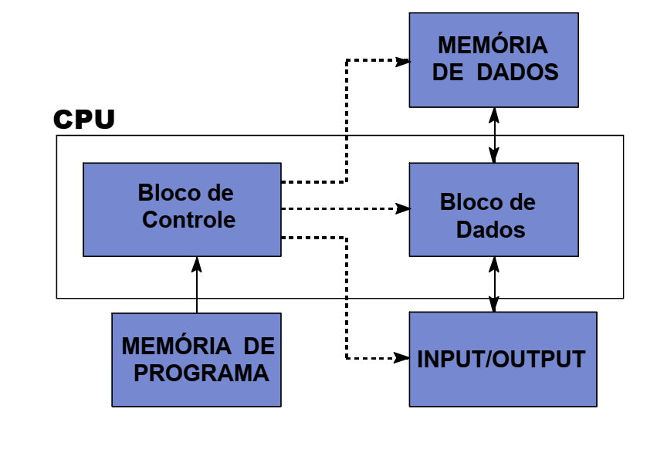
Organização de Computadores

Slide 34
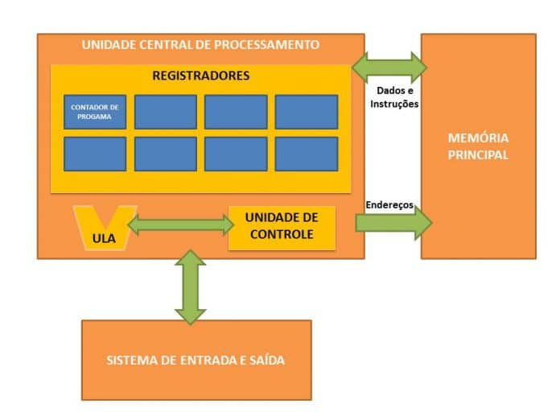
Organização de Computadores
Von Neumann

Slide 35
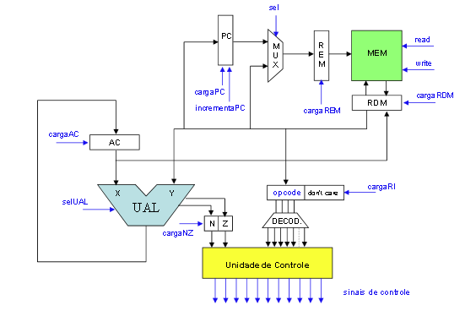
Organização de Computadores
Processador Neander

Slide 36
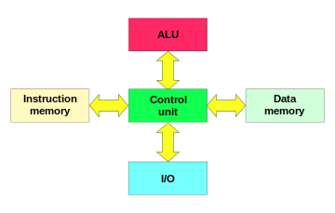
Organização de Computadores
Harvard

Slide 37
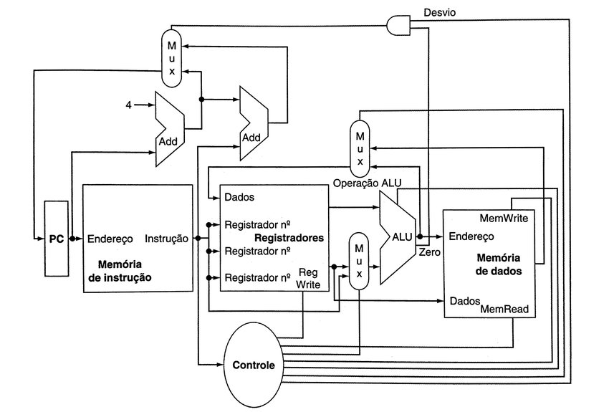
Organização de Computadores
Processador MIPS

Slide 38
Arquitetura de Computadores
Estudo de um sistema de computação sob dois pontos de vista:
Arquitetura - se refere aos atributos do sistema visíveis a um programador de linguagem de máquina (instruções, tamanho do dado, endereçamento de memória)
Organização - as unidades operacionais e sua interconexão que realizam a arquitetura, invisíveis ao programador (tipo de memória, forma de implementação da ULA)

Slide 39
Arquitetura de Computadores
Refere-se aos atributos de um sistema visíveis a um programador, com um impacto direto na execução de um programa.
Exemplos de atributos arquiteturais:
conjunto de instruções (instruction set),
número de bits usados para representar vários tipos de dados,
mecanismos de entrada e saída e
técnicas de endereçamento de memória.

Slide 40
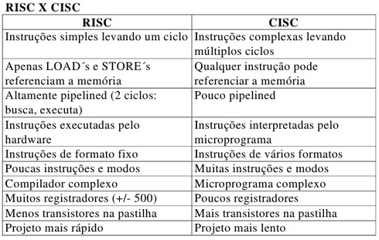
Arquitetura de Computadores

Slide 41




Arquitetura de Computadores

Slide 42

Arquitetura de Computadores
Pipeline

Slide 43

Arquitetura de Computadores
Pipeline

